Slide 1
Sync
Francisco Rafael Diaz Molina
17-MISN-1-077

Slide 2
Historia
Nuestra Empresa fue creada a mediados de 2022, La misma fue diseñada para qué las personas puedan analizar y evaluar su estado y productividad aprovechando las conexiones sociales para ayudarlo incentivarlos a comenzar a hacer las cosas monitoreando su rutina diaria con la aplicación esto de ayudará a ver los resultados mejorando en poco mas de unas semanas.

Slide 3
Mision Vision Valores
Incentivar a las personas alcanzar sus objetivos de forma rápida y eficaz siempre protegiendo su información personal.
Mejorar la manera en qué las personas puedan evaluar diariamente su proactividad utilizando la aplicación
Responsabilidad.
Perseverancia.
Eficiencia.
Proactividad.
Confidencialidad.

Slide 4
Objetivos
Obtener mayor productividad y crecer.
Mantener o aumentar la rentabilidad de las personas
Optimizar la gestión de actividades
Tener un crecimiento sostenible
Mantener un flujo saludable
Sobresalir ante la competencia y atraer a más personas a la aplicación

Slide 5
Metas
Definir objetivos de ingresos para productos nuevos.
Convertirse en una empresa sustentable financieramente.
Aumentar el valor de las acciones.
Aumentar el número de clientes frecuentes
Desarrollar nuevos productos, funciones o servicios
Construir equipos de alto rendimiento

Slide 6
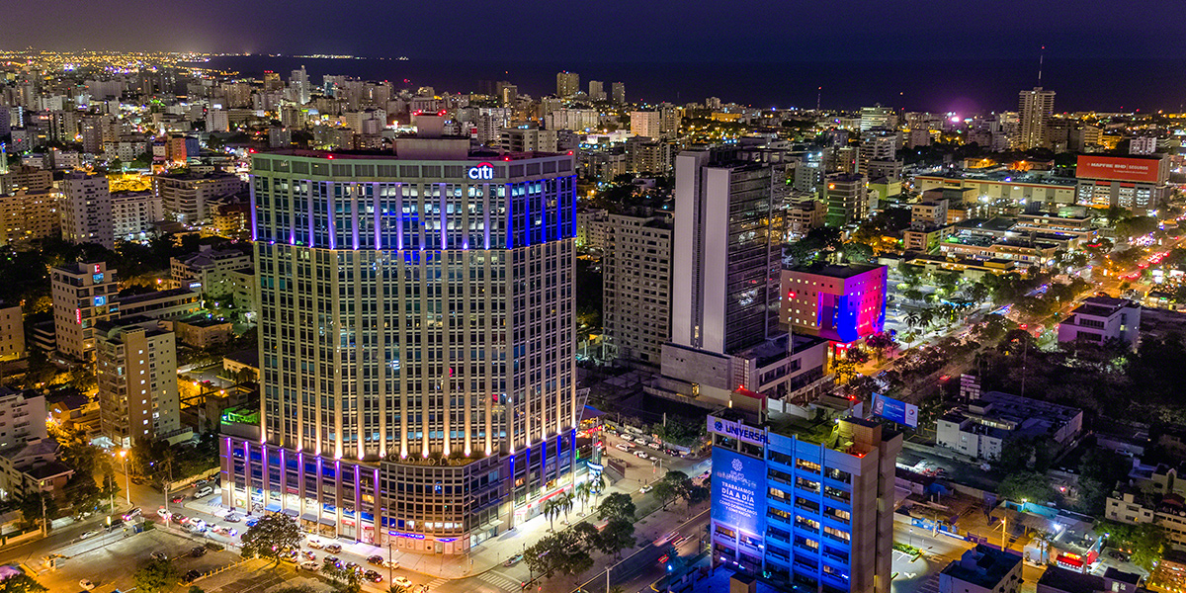
Sector escogido
Nuestro sector fue el gran Santo Domingo de República Dominicana, tomamos este sector ya que presenta un gran volumen de personas las cuales siempre están realizando diferentes tipos de actividades diariamente brindándonos estás una gran cantidad de información para ayudar a más personas obtener sus rutinas.
Organizando esta las personas del Gran Santo Domingo a realizar tareas que podrían ver imposible hacer lo posible ya que está se va adaptando al estilo de vida que el usuario tenga.
El Gran Santo Domingo

Slide 7
Razon de nuestra empresa
Nuestra Empresa surge de la necesidad de la cantidad de personas las cuales no tienen un objetivo claro o no tiene una organización con sus horarios, actividades y recordatorios-
Encuentra la manera más fácil para agilizar los procesos sin que las personas se sientan agobiadas o se sientan con una obligación de hacer sus deberes en cuanto a los ejercicios está brinda una gran cantidad de información ya que está certificada por varios entrenadores profesionales los cuales tienen un largo trayecto en lo que es todo el mundo de fitness, al igual que Seguiremos expandiendo para que demás personas del mundo de la computación puedan ayudar a otros de manera más fácil y rápida

Slide 8
Expansion
Oficina

Slide 9
Plan de Marketing
1,526,124$
425,000 users
Cantidad de dinero
Cantidad de usuarios

